Slide 1
Zajímavosti k trestu odnětí svobody
Mgr. Veronika Skalická
katedra trestního práva

Slide 2
Zadluženost vězňů
Kolik vězňů v českých věznicích je zadluženo?
okolo 85 % (na základě dat VS ČR, neziskových údajů)
Komu vězni dluží?
soudy (náklady trestního řízení + obhájce ex offo)
poskytovatelé finančních produktů
zdravotní pojišťovny
dluhy na výživném
dopravní podniky

Slide 3
Jak snížit zadluženost
Jaké řešení byste navrhovali pro snížení zadluženosti odsouzených?
Jaký postoj zaujímáte k potencionálnímu oddlužení odsouzených?
VS ČR se snaží zaměstnávat nejvíce odsouzených, ovšem limity představují bezpečnost, vzdělání odsouzených, odbornost odsouzených, nabídka na trhu práce, regionální poptávka, zájem odsouzených pracovat, či další trestní řízení

Slide 4
Zdroj: www.reflex.cz/clanek/zajimavosti/100260/zapisky-ceskeho-vezne-co-nevite-o-vztazich-mezi-dozorci-a-vezni.html

Slide 5
Jak jsou odsouzení odměňováni?
Dostávají mzdu?
NE, nýbrž pracovní odměnu
Z té jsou prováděny procentuální srážky například na náklady výkonu trestu, na výživné, na dluhy, na kapesné, ale také na dobu po propuštění - aby odsouzený neodcházel z věznice zcela bez prostředků. Tudíž z části, která je určená na splácení závazků, jsou hrazeny přednostní i nepřednostní pohledávky

Slide 6
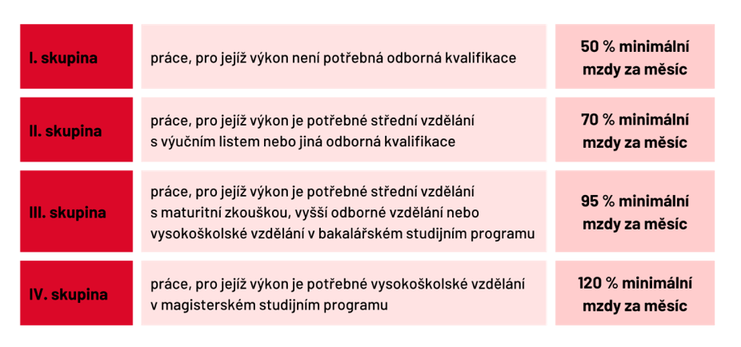
Mají odsouzení vězni zaručenou “minimální mzdu”?
pracovní odměna odsouzených byla v roce 2020 procentuálně navázána na minimální mzdu a její výše se odvíjí podle druhu práce (4 skupiny)

Slide 7
Jak je to s úhradou náhrady škody poškozeným?
„Nejrychlejším“ věřitelem je velice často soud. Ví totiž, že odsouzený má nastoupit do vězení, nebo již nastoupil. Začně tedy vymáhat náklady trestního řízení a úhradu advokáta ex-offo. Je to pak první předností pohledávka. A všichni ostatní přednostní tak mají smůlu. Paradoxně se tedy na poškozené nedostane často z důvodu pohledávek soudů.
Střední a velké částky za způsobenou škodu rostou skrze úroky během výkonu trestu odnětí svobody rychleji, než je možné je splácet. Tudíž i když jsou spláceny, například z kapesného, k čemuž se snažíme odsouzeného motivovat, je jejich uhrazení velice pomalé, až nereálné.
U velkých škod jsou i vysoké tresty a nezřídka se stane škoda poté neuhraditelnou i v běžném životě. Skoro 80 % těch, kteří hradí již z vězení ze svého kapesného, pokračuje i po propuštění. Nechtějí si sami pokazit to, co začali.
při nehrazení si poškozený musí snažit vymoci sám jako věřitel (elký prostor pro osvětu u poškozených, kterou by měla provádět Probační a mediační služba)

Slide 8
Kolik stojí ”pobyt ve vězení”?
náklady se vymáhají Vězeňskou službu ČR, která si spravuje agendu náhrady nákladů výkonu trestu, náklady za trestní řízení si vymáhá soud
ročně jeden vězeň stojí vice jak 330 000 Kč (údaj k roku 2016), jeden odsouzený denně na výdajích stojí 1200 Kč = 438 000 Kč (údaj k 2020), takže výdajena jednoho odsouzeného stále stoupají
pro ilustraci: dnešní den (11. 10. 2022) máme ve věznicích 94,16% kapacitní využitelnost, k tomuto dni se ve výkonu trestu odnětí svobody nachází 17 583 odsouzených (bez chovanců a obviněných), což je 21 099 600 Kč za jeden den (ročně za stejného počtu odsouzených by to bylo 7 701 354 000 Kč!) (zdroj: https://www.vscr.cz/media/organizacni-jednotky/generalni-reditelstvi/odbor-spravni/statistiky/tsh-rok-2021/2022/tsh-12-10-2022.pdf)
Otázka k zamyšlení, jak vy byste řešili situaci přeplněných věznic a zvyšujících se výdajů za jednoho vězně?

Slide 9
Zdroj:www.reflex.cz/clanek/zajimavosti/102501/zapisky-ceskeho-vezne-drogy-rozvraceny-zivot-ztrata-rodiny-co-vse-hrozi-po-propusteni-z-vezeni.html

Slide 10
Kolik odsouzený platí soudu?
Každý, kdo je pravomocně odsouzen za trestný čin, musí státu nahradit náklady trestního řízení. Tyto náklady nejsou vypočítávány podle skutečných výdajů souvisejících s konkrétním řízením, ale jsou stanoveny paušálně
Jedná-li se o věc, kterou v prvním stupni rozhoduje okresní soud, činí paušální částka
2.000,- Kč pro případ, že řízení skončil vydáním trestního příkazu, který nabyl právní moci,
4.000,- Kč pro případ, že soud rozhodoval ve věci rozsudkem (tedy i případy, kdy byl původně vydán trestní příkaz, proti
němuž ale byl podán odpor).
6.000,- Kč pokud jde o věc, kterou v prvním stupni rozhoduje krajský soud, činí paušální náhrada nákladů řízení
3.800,- Kč pokud ve věci byl přibrán do řízení soudní znalec, zvyšují se výše uvedené částky o. Byli-li přibráni znalci dva
nebo více, dochází ke zvýšení dokonce o 7.000,- Kč.
pokud odsouzený bezúspěšně podá mimořádný opravný prostředek (za neúspěšný návrh na obnovu řízení odsouzený zaplatí stejné částky jako za původní řízení, v řízení o dovolání se za neúspěšný návrh platí paušální poplatek 10.000,- Kč

Slide 11
počet vězňů v Česku od roku 2002 setrvale roste
Česko má až na pobaltské republiky nejvíce vězňů v EU – dvakrát víc než Francie, skoro třikrát víc než Německo či Slovinsko a bezmála čtyřikrát víc než Švédsko

Slide 12
Kolik máme doživotně odosuzených?
Ke konci roku 2021 bylo v České republice celkem 46 doživotně odsouzených vězňů, z toho tři ženy..
Zdroj: www.vscr.cz/media/organizacni-jednotky/generalni-reditelstvi/odbor-spravni/statistiky/rocenky/statisticka-rocenka-2021.pdf

Slide 13
Zajímavosti k doživotně odosuzeným
Za jakých podmínek lze doživotně odosuzeného propustit z výkonu trestu?
Jaké podmínky a jaké další skutečnosti byste jako soudce hodnotili?
Máme již nějaké doživotně propuštěné?
-ANO - František Müller – doživotní trest uložen v Německu, podmíněně propuštěn (2018), Jiří Kajínek – milost s podmínkou 7letou (2017), Robert Tempel – zproštěn po zásahu ÚS (2021)

Slide 14
Zajímavosti k doživotně odosuzeným II
Znáte některé další doživotně odsozené?
- např. Ludvík Černý (orlické vraždy), Oto Biederman (kolínský gang), Viktor Kalivoda (lesní vrah), Josef Kott a Michael Kutílek (první sérioví vrazi v polistopadové éře, Kutílek již zemřel), Radim Odehnal (vražda v Brně, kdy muže rozřezal a spálil a jeho partnerku mezitím brutálně znásilňoval), Ivan Roubal (nejznámější sériový vrah u nás asi, kauza s prasaty, již zemřel), manželé Stodolovi (podle počtu dokázaných obětí nejhorší čeští sérioví vrazi současnosti, zavraždili osm lidí, převážně senioři), Tomáš Vít (odosuzen v 19 letech jako nejmladší doživotně odsouzený u nás), Zdeněk Vocásek (změněn trest smrti), Petr Zelenka (Heparinový vrah – 7 zavražděných), Kevin Dahlgren (vražda příbuzných v Brně v Ivanovicích, občan USA – spáchal sebevraždu), David Virgulák (vražda taxikářů), David Brožovský (vražda matky dvou dětí v Irsku, trest vykonává v ČR) či poslední doživotně odouszený Zdeněk Konopka (pomsta manželce – zapálil vchodové dveře synova bytu, kde porbáíhala narozeninová oslava a zemřelo 11 osob, nejhorší masový vrah v novodobé české historii)
Dva ovšem nebyli odsouzeni za vraždu ale za jiný trestný čin, věděli byste o jakou kauzu se jednalo a za jaký trestný čin tedy byli odsoizeni k doživotí?
- Rudolf Fian a Tomáš Křepelka - vice jak 50 zemřelých v “Metanolové aféře” za trestný čin obecné ohrožení (§ 272 TZ)
Věděl by někdo z vás, o jaké tři ženy se jedná?
- Jaroslava Fabiánová (vražda mužů z nenávisti), Dana Stodolová (s manželem vražda důchodců), Romana Zienertová (zvaraždila své děti)

Slide 15
V jakých věznicích jsou doživotně odsouzeni umístěni?
Doživotně odsouzení vězni jsou umístěni ve věznicích Valdice, Mírov,
Karviná, Opava (jen ženy). Doživotně odsouzení muži přeřazení z režimu zvýšené ostrahy do ostrahy jsou umístěni ve věznicích Rýnovice a Horní Slavkov.

Slide 16
Kolik odsouzených tedy máme ve věznicích? (rok 2021)
Zdroj: https://www.vscr.cz/media/organizacni-jednotky/generalni-reditelstvi/odbor-spravni/statistiky/rocenky/statisticka-rocenka-2021.pdf

Slide 17
Kolik odsouzených tedy máme ve věznicích? (k 12. 10. 2022)
Zdroj: www.vscr.cz/media/organizacni-jednotky/generalni-reditelstvi/odbor-spravni/statistiky/tsh-rok-2021/2022/tsh-12-10-2022.pdf

Slide 18
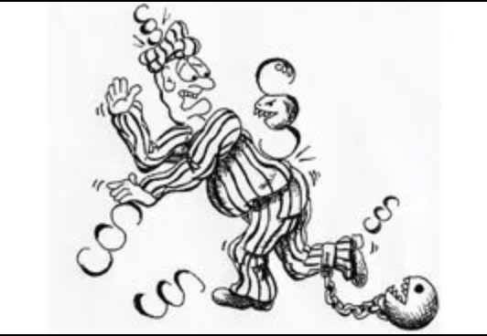
Máte nějaké otázky?
Děkuji za pozornost! ☺

